Slide 1

PSC : Conventions de Participation Santé et Prévoyance
Juin 2023

Slide 2

I. Protection Sociale Complémentaire
La Protection Sociale des Agents territoriaux en 2023…
Un environnement réglementaire en mutation : un volet RH affirmé et des obligations pour les employeurs
Un environnement économique tendu et une dégradation des conditions de couverture des agents
Les enjeux d’un rôle accru du CDG31 porté par la Présidente et le Conseil d’Administration
légal : la loi l’y oblige (article L827-7 du CGFP)
social : une volonté de favoriser l’accompagnement social de l’emploi par l’accès à des couvertures maîtrisées
économique : une dynamique de mutualisation favorisant des couvertures adaptées et économes
Comment le CDG31 intervient à compter du 1er janvier 2024 :
mise en place de conventions de participation en Santé et en Prévoyance (durée 6 ans voire 7ans)
accompagnement des employeurs et des agents sur les volets Santé et Prévoyance

Slide 3
II. La mise en place des conventions de participation
PRÉVOYANCE | SANTÉ
2022 | Campagne de demande de participation des employeurs territoriaux à la consultation | Campagne de demande de participation des employeurs territoriaux à la consultation
2023 | Mise en concurrence avec avis d’appel public à la concurrence européen | Mise en concurrence avec avis d’appel public à la concurrence européen
 | Attribution après avis du CST au groupement Alternative Courtage (courtier)/Territoria (mutuelle) | Attribution après avis du CST à la Mutuelle National Territoriale (MNT)
 | Campagne d’adhésion des employeurs territoriaux Pour ceux n’ayant pas participé à la consultation → adhésion sous réserve accord assureur | Campagne d’adhésion des employeurs territoriaux Pour ceux n’ayant pas participé à la consultation → adhésion sous réserve accord assureur
 | Campagne d’adhésion des agents | Campagne d’adhésion des agents
2024 | Date de prise d’effet des couvertures | Date de prise d’effet des couvertures
2024 à 2029/2030 | Suivi d’exécution des conventions de participation dans le cadre contractuel d’évolution des taux | Suivi d’exécution des conventions de participation dans le cadre contractuel d’évolution des taux

Slide 4
III. EMPLOYEURS : COMMENT ADHERER
L’adhésion de l’employeur est le préalable indispensable à l’adhésion de ses agents aux couvertures.
La Procédure :
- Engager une adhésion provisoire (bulletin d’adhésion provisoire en prévoyance/Déclaration d’intention d’adhésion en santé) dès à présent afin de permettre la campagne d’information des agents
- Demande d’avis au CST
- Délibération de l’assemblée délibérante (adhésion et fixation de la participation employeur)

Slide 5
II. EMPLOYEURS : COMMENT ADHERER
Les documents à votre disposition sur le site Internet :
En Prévoyance :
- Une plaquette de présentation des couvertures et taux
- Une note explicative « Comment adhérer pour permettre à ses agents d’adhérer aux couvertures »
- Un bulletin d’adhésion Employeur (pour adhésion définitive et provisoire)
- Un imprimé type de saisine du CST pour les employeurs relevant du CST du CDG31
- Un modèle de délibération
- Une convention d’adhésion au service Contrats Groupe
En Santé :
- Une plaquette de présentation des couvertures et taux
- Une note explicative « Comment adhérer et faire adhérer ses agents »
- Une déclaration d’intention d’adhésion
- Des conditions particulières
- Un imprimé type de saisine du CST pour les employeurs relevant du CST du CDG31
- Un modèle de délibération
- Une convention d’adhésion au service Contrats Groupe

Slide 6
III. CONDITIONS D’ACCÈS AU SERVICE DU CDG31
Le coût du service est de 31€ par agent adhérent à une couverture à un risque payable à la suite de l’adhésion uniquement
Cette modification du coût du service permet au CDG31 de couvrir les dépenses afférentes à la mise en place du service et à sa gestion en amont
Elle constitue en outre un gain économique pour les collectivités adhérentes sur la durée du contrat
Exemple : Coût global du service pour une structure présentant les mêmes 20 agents adhérents aux couvertures
Variables | Coût global en tarification 2023 | Coût global en tarification à compter de 2024
Une structure adhère en Santé au 1er janvier 2024 et présente un effectif constant des 20 mêmes agents adhérents sur les 7 années | 12€ x 20 x 7 = 1 680 € | 31€ x 20 = 620 €
Une structure adhère en Prévoyance au 1er janvier 2024 et présente un effectif constant des 20 mêmes agents adhérents sur les 7 années | 9€ x 20 x 7 = 1 260 € | 31€ x 20 = 620 €
Une structure adhère en Santé au 1er janvier 2026 et présente un effectif constant des 20 mêmes agents adhérents (durée adhésion : 5 ans) | 12€ x 20 x 5 = 1 200 € | 31€ x 20 = 620 €
Une structure adhère en Prévoyance au 1er janvier 2025 et présente un effectif constant des 20 mêmes agents adhérents (durée adhésion : 6 ans) | 9€ x 20 x 6 = 1 080€ | 31€ x 20 = 620 €
Une structure adhère au 1er janvier 2024 en Santé et en Prévoyance et présente un effectif constant des 20 mêmes agents adhérents sur les 7 années | 15€ x 20 x 7 = 2 100 € | (31€ x 20) + (31€ x 20) = 1 240 €
Une structure adhère au 1er janvier 2025 en Santé et en Prévoyance et présente un effectif constant des 20 mêmes agents adhérents (durée adhésion 6 ans) | 15€ x 20 x 6 = 1 800 € | (31€ x 40) + (31€ x 40) = 1 240 €

Slide 7


Convention de participation Santé
Centre de gestion de la FPT de Haute Garonne
Présentation à destination des élus
et décideurs

Slide 8
Sommaire
Présentation de la MNT
Les avantages de la convention et du contrat retenu
L’adhésion de votre collectivité et de vos agents

Slide 9



Présentation du dispositif
Le Centre de Gestion
de Haute-Garonne
a retenu la MNT
à l’issue d’une procédure de mise en concurrence
pour votre nouvelle convention de participation santé
Date d’effet de la convention :
1er janvier 2024
Durée de la convention : 6 ans
(Prorogation d’un an possible)
L’adhésion de votre collectivité ou établissement à la convention de participation permettra à vos agents de bénéficier de votre participation au financement de leur complémentaire santé.

Slide 10














Les chiffres clés de la MNT, 1ère mutuelle de la FPT
DES ADHÉRENTS DE LA
MNT SE DISENT PRÊTS
À RECOMMANDER LEUR MUTUELLE
DE CHIFFRE D’AFFAIRES
PLUS DE
35 000
ADHÉRENTS EN SANTÉ ET/OU PRÉVOYANCE
ADHÉRENTS DE LA MNT BÉNÉFICIENT
D’UNE MINORATION DE COTISATION
PERSONNES PROTÉGÉES
8,7
11 MILLIONS
10 000
94
DE PERSONNES PROTÉGÉES
ÉLUS MUTUALISTES
MILLIARDS
45 000
AGENCES
SECTIONS
D’EUROS DE CHIFFRES D’AFFAIRES
COLLABORATEURS
10

Slide 11






L’équipe MNT
Votre agence MNT de Toulouse 7 rue de Périgord 31000 Toulouse
Adresse mail dédiée : conventionsantecdg31@mnt.fr
Ligne Employeurs : 0 980 980 210 Ligne Agents : 09 72 72 02 02 (prix d’un appel local du lundi au vendredi de 8h30 à 18h30)
6 interlocuteurs dédiés auprès des employeurs :
Quentin ALVAREZ
Sandrine LAGARDE
Claire-Aimée MANUEL
Chantal MAUBERT
Christelle SERRES-CLARION
Alexia TREPOUT
Cette équipe de responsables développement est en charge de la mise en œuvre opérationnelle et du suivi de la convention auprès de votre collectivité
(pièces contractuelles, aide à la décision, réunions d’informations, prise en main extranet…)
11 collaborateurs Midi-Pyrénées dédiés au conseil de vos agents.
Sous la responsabilité d’Ingrid MIQUEL,
responsable des agences Midi-Pyrénées,
ils sont en charge de l’information, de l’accompagnement, du suivi des adhésions individuelles de vos agents.
(bulletins d’adhésions et justificatifs, eBA, rdv et échanges téléphoniques, mails, espace adhérent…)
Prendre rdv auprès d’un conseiller :
www.mnt.fr/mon-agence

Slide 12
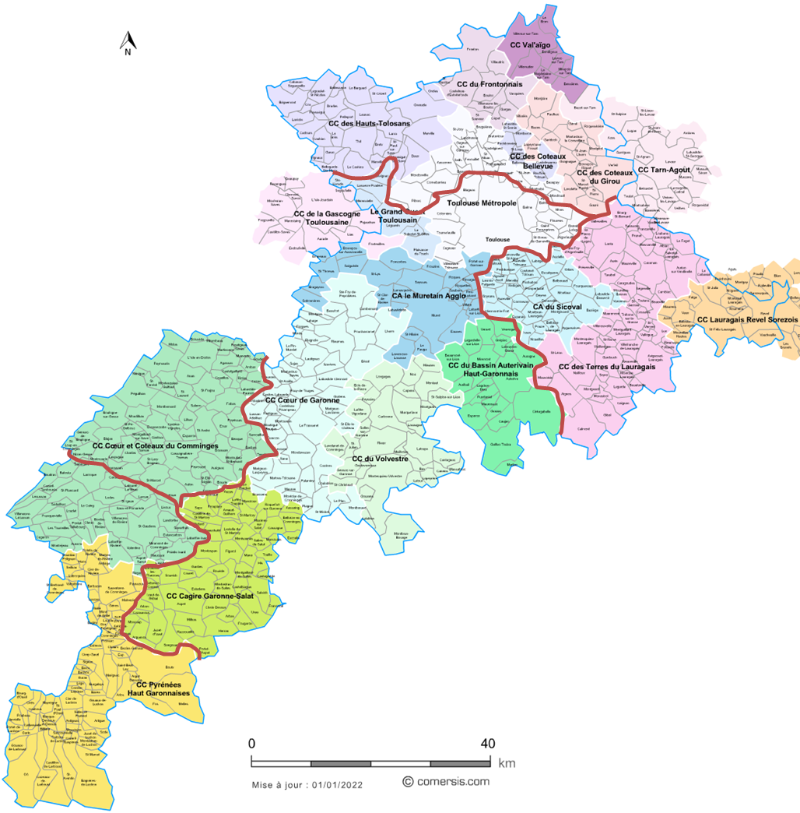






L’équipe MNT
Chantal MAUBERT
06 24 71 23 64
Une adresse mail dédiée :
conventionsantecdg31@mnt.fr
à privilégier
Claire-Aimée MANUEL
06 19 05 23 96
Alexia TREPOUT
06 49 49 03 35
Quentin ALVAREZ
06 83 60 79 69
Sandrine LAGARDE
06 14 04 61 29
Christelle SERRES-CLARION
06 26 11 29 43

Slide 13
Les avantages de la convention et du contrat retenu

Slide 14



Le rôle de la complémentaire santé
Face à une dépense de santé, qui la prend en charge ?
Tarif de responsabilité
Sécurité Sociale
Ticket modérateur
Mutuelle
Dépassement d’honoraires
100 % de la base de remboursement Sécurité sociale
En fonction du contrat
Les contrats peuvent prendre en charge une partie de certains soins non remboursés
Les implants
Les lentilles
La médecine douce
14

Slide 15


Pourquoi intégrer la convention de participation santé ?
Dispositif piloté et accompagné
par le CDG de Haute-Garonne
>
Prestations, services et tarifs négociés
Mutualisation de la convention à l’échelle départementale
>
Maitrise de l’évolution tarifaire
sur la durée de la convention
Mise en œuvre facilitée des nouvelles obligations de financement de la PSC de vos agents
Renforcer le dialogue social et l’attractivité de votre collectivité
>
Référent de proximité tout au long du contrat, information personnalisée aux agents,
extranet sécurisé...
Bénéficier d’un accompagnement sur-mesure par la MNT au sein de votre collectivité
>
Permettre aux agents de se protéger
ou de renforcer leur couverture
>
Contribuer au bien-être de vos agents et à l’efficience du service rendu à l’usager

Slide 16

Pourquoi adhérer au contrat pour les agents ?
Tarifs négociés et
maitrisés dans le temps
+
Participation financière
de l’employeur
>
Cotisations très compétitives
vis-à-vis des contrats individuels
Prestations de qualité et adaptées aux besoins de chacun
+
Réseaux de soins et tiers-payant étendus dans le département
>
Accès aux soins renforcés et restes-à-charges limités
Adhésion sans condition, démarches simplifiées, agence et permanences de proximité
+
Services et prestations d’assistance, espace personnel sécurisé, envoi digital des prestations
>
Accompagnement, aides sociales et services personnalisés

Slide 17

Qui peut adhérer ?
Membre participant
Bénéficiaires
Titulaires & stagiaires CNRACL
Conjoint, partenaire de PACS
Titulaires IRCANTEC
Concubin (même domicile fiscal)
Enfants à charge de moins de 18 ans
Contractuels
Enfants à charge de moins de 26 ans
étudiants, formation professionnelle, inscrits à Pôle Emploi ou travailleurs handicapés
Retraités dont la dernière collectivité rejoint le contrat
Ascendants
Vivant sous le toit de l’assuré
17

Slide 18
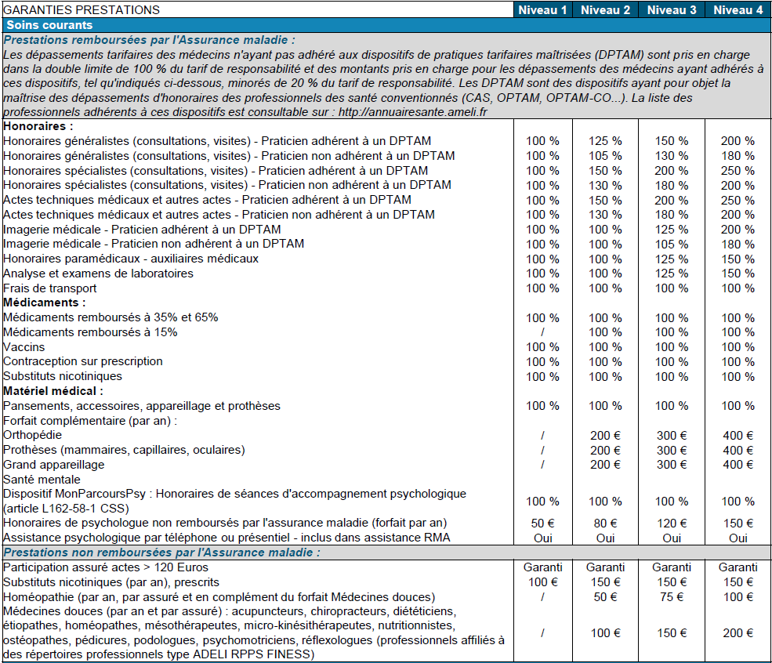
Les Garanties – SOINS COURANTS
Le + MNT
Dépassements pris en charge sur les honoraires dès le Niveau 2
Médicaments remboursés à 100 %
dès le Niveau 2
Forfait Orthopédie, Prothèses et Grand appareillage jusqu’à 400€
Homéopathie jusqu’à 100 €
Honoraires psychologue remboursés
dès le Niveau 1
Médecines douces jusqu’ à 200 €

Slide 19
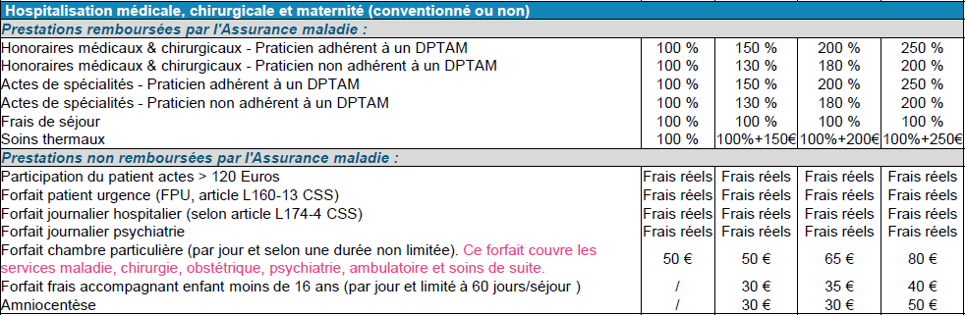
Les Garanties – HOSPITALISATION
Le + MNT
Chambre particulière
jusqu’à 80€/ jour
Forfait soins thermaux
Honoraires médicaux et chirurgicaux
dès le Niveau 2
Frais accompagnant enfant
– 16 ans jusqu’à 40 € par jour

Slide 20

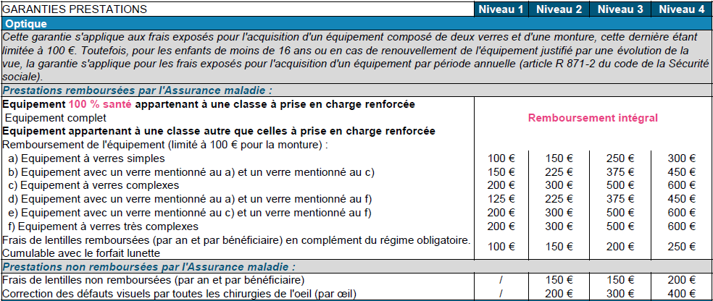
Les Garanties – OPTIQUE
Le + MNT
Prise en charge de l’équipement
jusqu’à 600€
Prise en charge des lentilles remboursées
et non remboursées par la SS
Chirurgie de l’œil jusqu’à 400 €

Slide 21
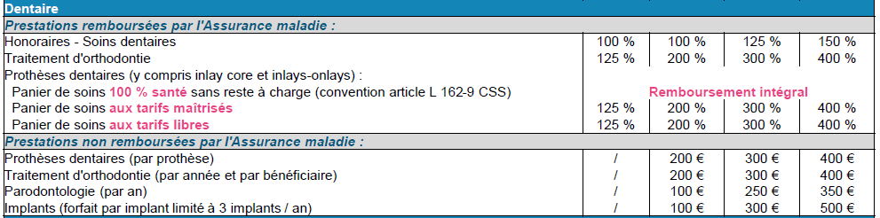
Les Garanties – DENTAIRE
Le + MNT
Orthodontie jusqu’à 400%
Prothèses jusqu’à 400%
Forfait prothèses dentaires non pris
en charge par la Sécurité Sociale
Implantologie jusqu’à 1500 €/ an
Parodontologie jusqu’à 350 €

Slide 22
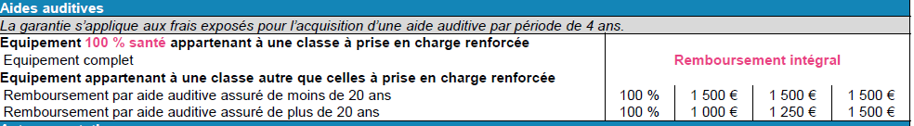
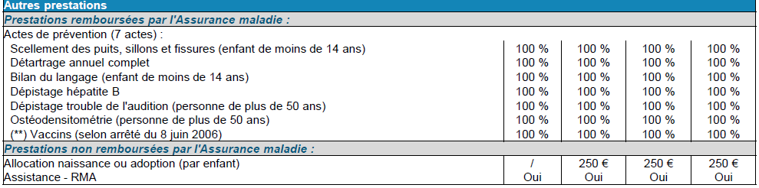
Les Garanties – AIDES AUDITIVES – AUTRES PRESTATIONS
Le + MNT
Forfait jusqu’à 1500 € par oreille
Allocation maternité 250 €
Assistance complète

Slide 23


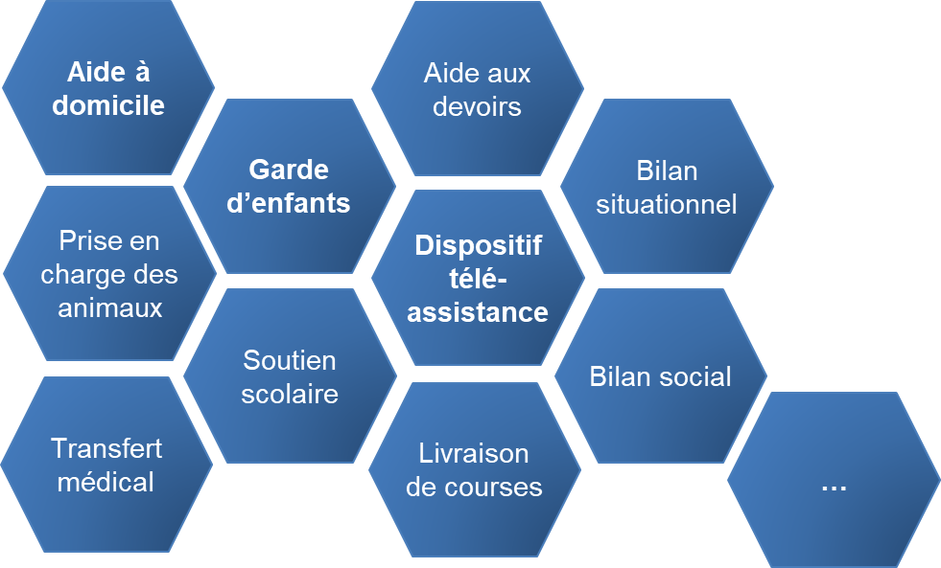

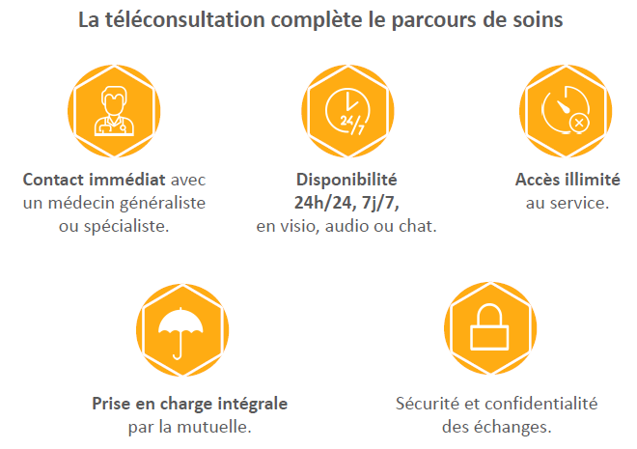
Les réseaux de soins et services inclus
Des tarifs négociés et des équipements
de qualité sans avance de frais
Une assistance variée en fonction des
aléas de la vie
257 centres de santé, 150 opticiens, 130 audioprothésistes, 10 ostéopathes, 84 chirurgiens-dentistes conventionnés
Tiers payant, donc pas d’avance de frais
Garanties et dispositifs 100 % Santé, donc accès à des soins, lunettes et appareils sans reste à charge
Réductions et tarifs préférentiels
Géolocalisation par l’espace adhérent
La téléconsultation par le groupe VYV
23

Slide 24

Les conditions d’adhésion pour les agents
Aucun questionnaire médical
Aucun délai de carence
Aucune limite d’âge
Bulletin d’adhésion papier reçu avant le 31 décembre = adhésion effective au 1er janvier 2024
(attention aux délais postaux, de traitement, d’édition et d’envoi des cartes TP ➔ saisie sur papier = 10 jours minimum)
e-bulletin signé avant le 31 décembre = adhésion effective au 1er janvier 2024
Adhésion effective au 1er jour du mois suivant la réception du bulletin d’adhésion à compter du 1er janvier
Changement de niveau de garantie : les adhérents peuvent changer de niveau de garantie après 12 mois dans la formule détenue.
Résiliation des garanties actuelles :
- résiliation infra annuelle : résiliation de son contrat à tout moment après un an d’ancienneté
- résiliation à date annuelle (fréquemment le 1er janvier avec courrier recommandé avant le 31 octobre)
24

Slide 25

Les cotisations
 | Niveau 1 | Niveau 2 | Niveau 3 | Niveau 4
Enfant (gratuité à compter du 3ème) | 17,39 € | 23,12 € | 29,86 € | 41,94 €
Actif de moins de 30 ans inclus | 27,77 € | 36,92 € | 47,68 € | 66,98 €
Actif de plus de 30 ans & moins de 40 ans inclus | 31,14 € | 41,40 € | 53,47 € | 75,12 €
Actif de plus de 40 ans & moins de 50 ans inclus | 39,71 € | 52,79 € | 68,17 € | 95,77 €
Actif de plus de 50 ans & moins de 60 ans inclus | 51,39 € | 68,32 € | 88,22 € | 123,94 €
Actif de plus de 60 ans | 70,08 € | 93,16 € | 120,30 € | 169,01 €
Retraité | 75,05 € | 103,51 € | 133,66 € | 181,01 €
La participation financière mise en place par les employeurs est à déduire de ces cotisations.

Slide 26
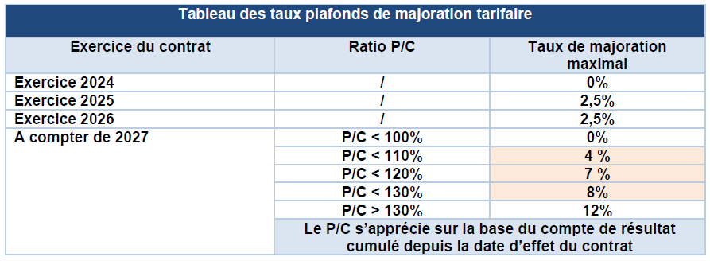
Evolution des cotisations
Les cotisations sont maintenues pendant les 3 premières années de la convention, hors évolution réglementaire, législative ou fiscale et indexation de 2,5% prévue la 2ème et 3ème année (soit pour 2025 et 2026).
A compter du 1er janvier 2027, les cotisations peuvent être révisées au 1er janvier en fonction de l’évolution des éléments suivants : Aggravation de la sinistralité, Variation du nombre d’agents adhérents, Evolutions démographiques, Modifications de la réglementation.
Les seuils de déclenchement de l’augmentation tarifaire selon le ratio Prestations / Cotisations ainsi que le taux d’augmentation maximum des taux de cotisation correspondants seront encadrée de la façon suivante :

Slide 27
La contractualisation et l’information aux agents

Slide 28




Comment adhérer à la convention ?
> Réalisation des plaquettes, e-BA et création du contrat dans le SI
> Début des actions d’information collectives puis individuelles
Lettre d’intention de la collectivité
Souhait d’adhérer à la convention avec mention de la participation prévue
1
2
Consultation du CST
(du CDG pour les collectivités de -50 agents ou de votre collectivité)
3
Délibération du conseil
(définissant le montant de la participation, ainsi que les éventuelles conditions de modulation)
4
Signature des documents contractuels
(Convention de participation et conditions particulières)
Opérations à réaliser par anticipation pour que les agents bénéficient du contrat actif au 01/01/2024
28

Slide 29
La communication auprès des agents
Réunions d’informations
Permanences
et rendez-vous
Objectifs :
Présenter le dispositif retenu par l’employeur
Valoriser la participation financière mise en œuvre
Présenter les garanties, les services et les tarifs
Expliquer les démarches pour adhérer.
Moyens :
Réunions plénières pour réunir le maximum d’agents
Lieux, dates et horaires à définir en fonction des contraintes de service,
Réunions animées par la MNT avec un support dédié
Objectifs :
Rendez-vous personnalisés
Explications et comparatifs des garanties
Modalités d’adhésion et de résiliation
Moyens :
Définition de lieux avec prise de rendez-vous ou accès libre en fonction des contextes
Lieux, dates et horaires à définir en fonction des contraintes de service
Rendez-vous téléphoniques et visio pour plus de souplesse
29

Slide 30

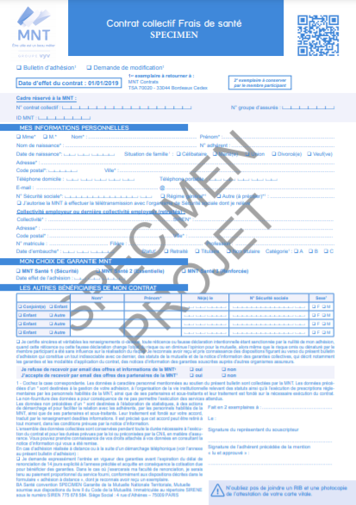
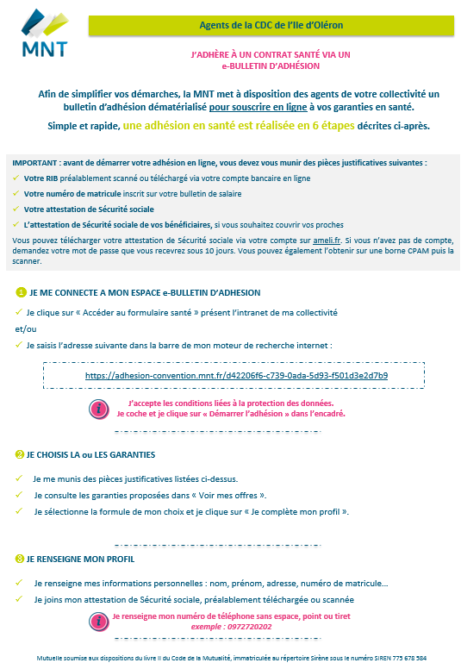

Les documents
Votre plaquette adhérent
Le bulletin d’adhésion
L’e-BA et son pas-à-pas
Informations 100 % Santé
30
+ les notices d’information

Slide 31

En résumé, les +
Pour la collectivité
Pour les agents
Dispositif piloté et accompagné par le CDG
Mutualisation départementale et efficacité de la participation financière
Renforcement de l’accès aux soins de vos agents
Participation financière définit en fonction des moyens de chaque collectivité
Renforcement de l’attractivité et du service rendu
Choix entre 4 niveaux de garanties selon leurs besoins et ceux de leur famille
Tarifs négociés et stables sur 6 ans
Tiers payant généralisé
Réseaux de professionnels de santé
Cotisations prélevées sur le salaire
Gratuité à partir du 3eme enfant
31

Slide 32

Merci de votre attention
Vos questions ?

Slide 33

MNT Agence de Toulouse
7, rue de Périgord
31000 Toulouse
conventionsantecdg31@mnt.fr

Slide 34
VI. CONCLUSION ET RAPPELS
Employeurs :
- Il appartient à chaque employeur de résilier les conventions/contrat-groupe en cours qu’il aurait souscrit auparavant, y compris vis-à-vis de la MNT ou de TERRITORIA pour chacun des risques, dans le respect des dispositions contractuelles en vigueur.
- Pour les employeurs adhérents aux conventions de participation du CDG31 en cours (Santé : Alternative Courtage/MNFCT – Prévoyance : WTW/Intériale) aucune démarche de résiliation à réaliser. Les conventions prennent fin au 31/12/2023.
Agents :
- Les agents doivent résilier leur couverture : les opérateurs fourniront des modèles de lettre de résiliation et pourront conseiller sur les délais à respecter.
- Pour les agents adhérents aux couvertures afférentes aux conventions de participation du CDG31 en cours (Santé : Alternative Courtage/MNFCT – Prévoyance : WTW/Intériale) aucune démarche de résiliation à réaliser. Les couvertures prennent fin au 31/12/2023.

Slide 35

Contact CDG31
Service Contrats Groupe
Céline ARTIS / Julie ORLIAC / Angélique AMELA
Tel : 05 81 91 93 92 – Mél : santeprevoyance@cdg31.fr
Centre de Gestion de la Fonction Publique Territoriale de la Haute-Garonne
590, rue Buissonnière – CS 37666 – 31676 LABEGE CEDEX
Tel : 05 81 91 93 00 – Fax : 05 62 26 09 39
Site internet : www.cdg31.fr
Mél : contact@cdg31.fr

Slide 36

Centre de Gestion
de la Fonction Publique Territoriale
de la Haute-Garonne
© CDG 31. Tous droits réservés. [2022].
Toute exploitation commerciale est interdite

